Slide 1
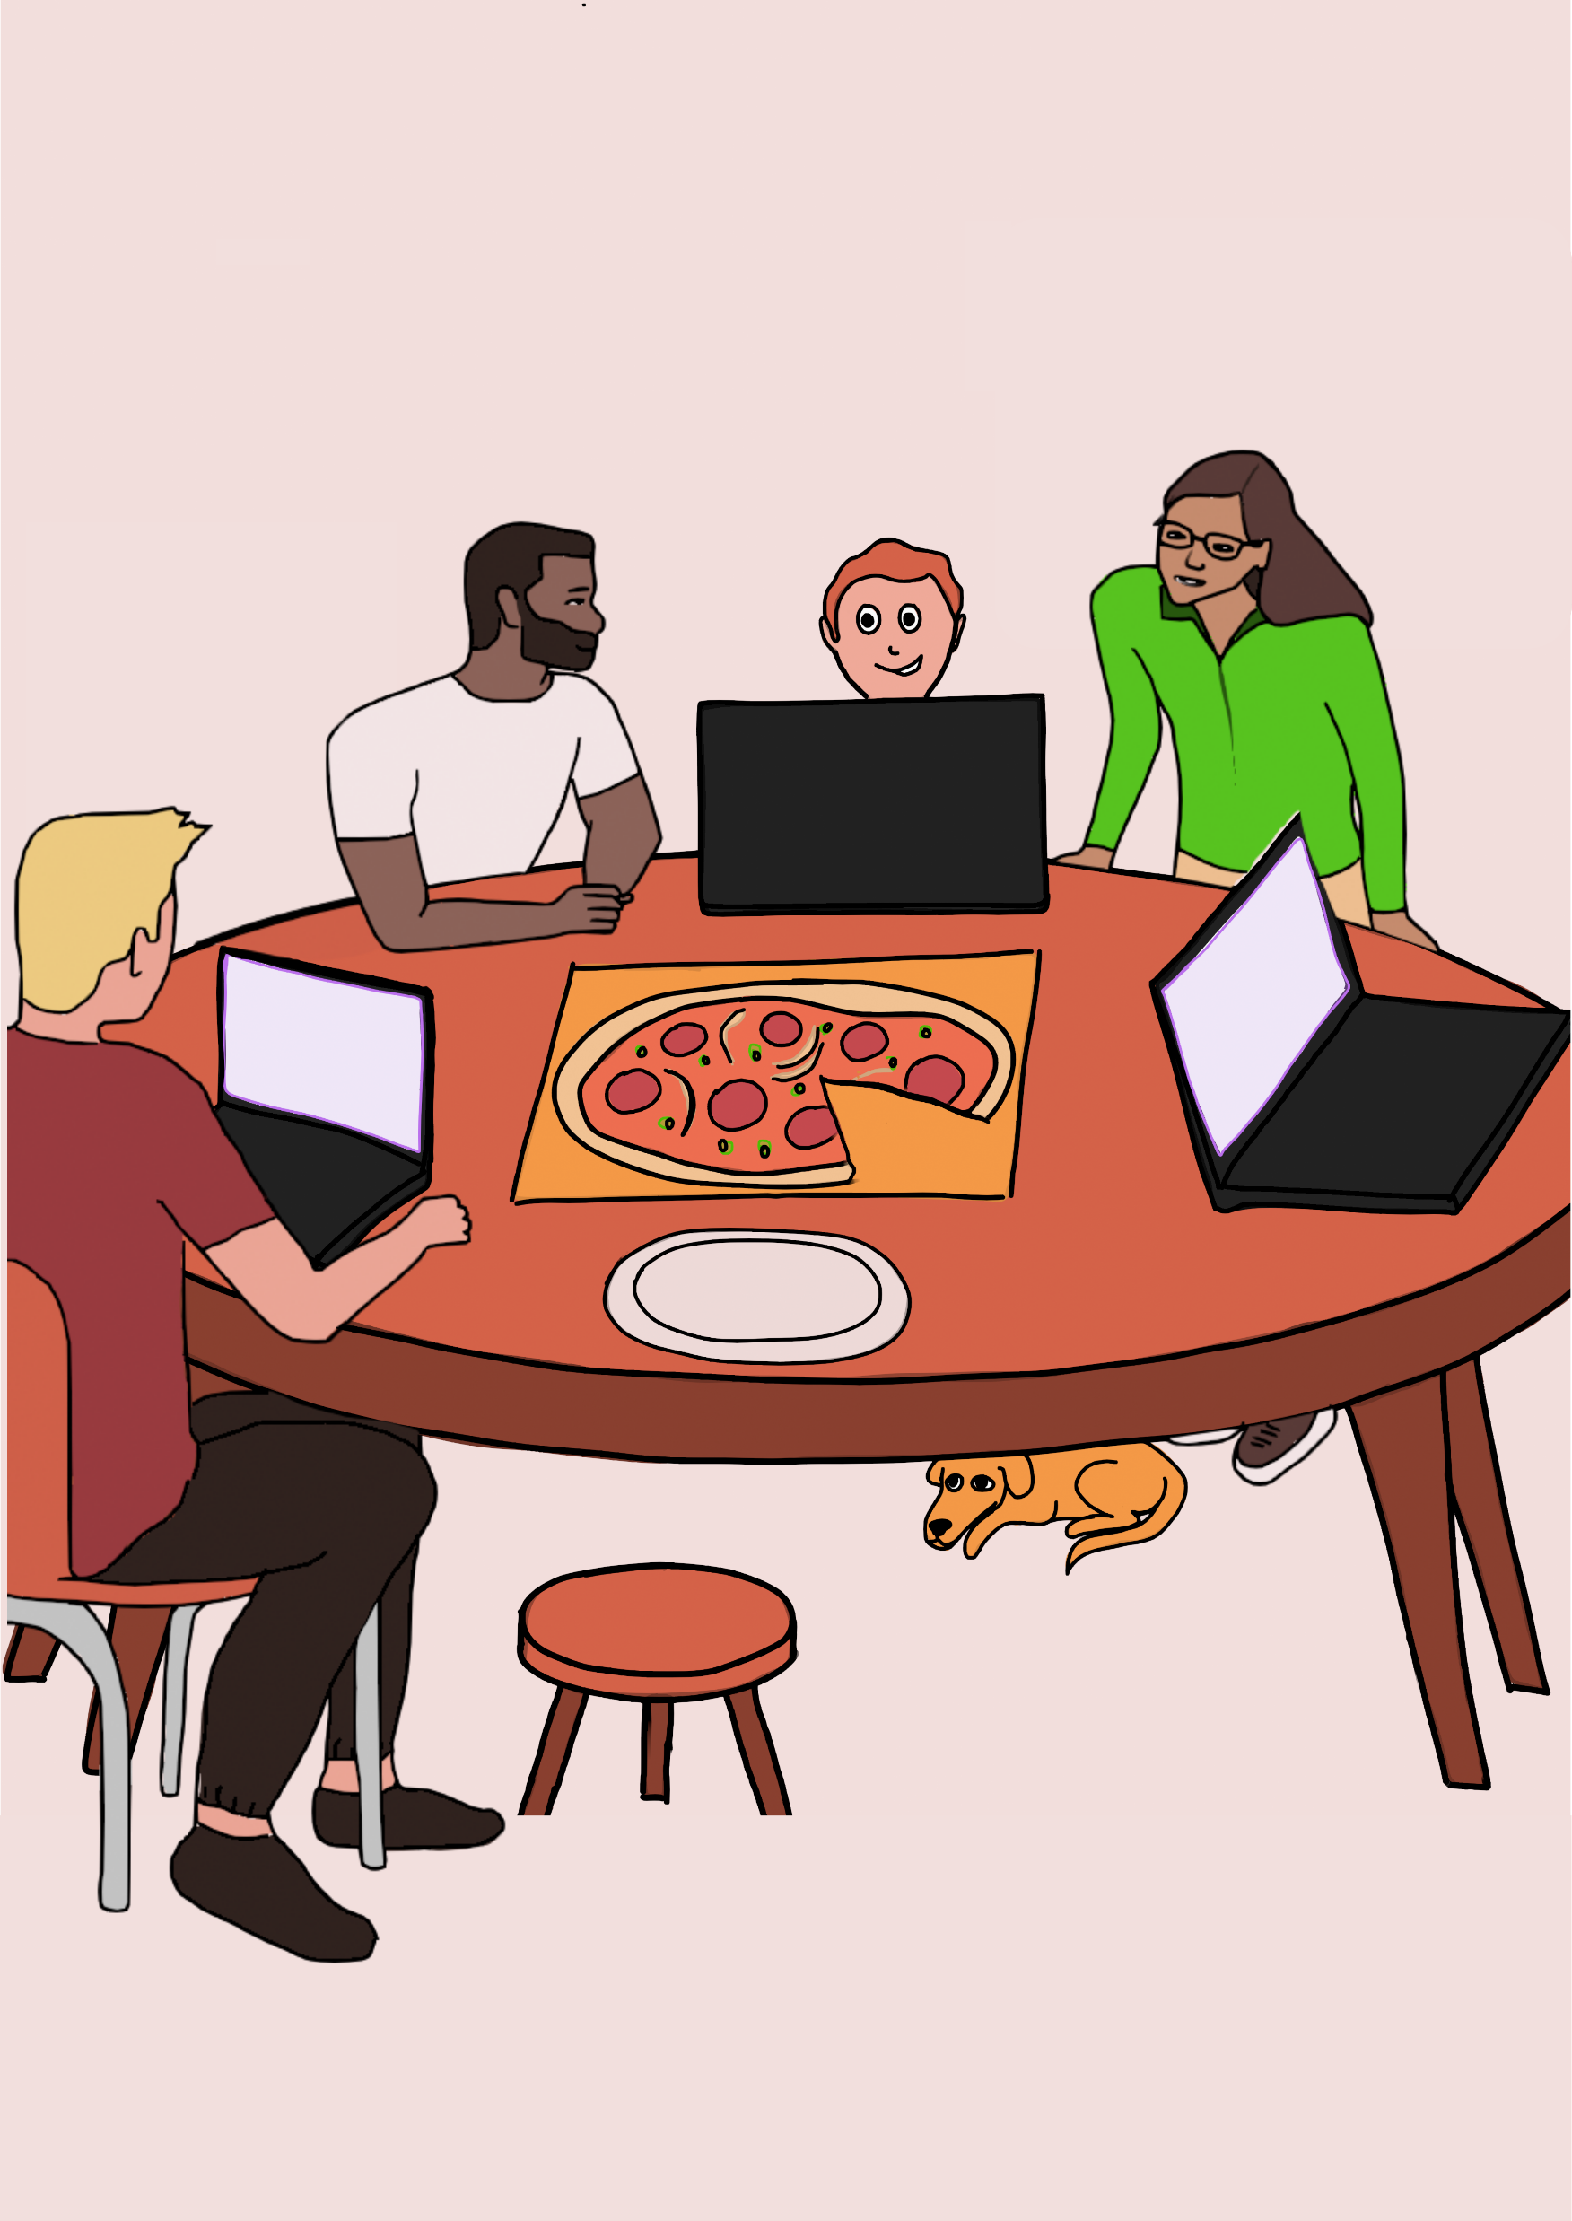






Du hast Spaß an IT-Spielereien bzw. -Herausforderungen?
Dann bis du bei uns richtig! Gemeinsam finden sich die besten Lösungen.
Du hast Lust neue Tools auszuprobieren?
Du hast Fragen zu deinem Projekt?
HACKYHOUR
Alle Infos auf unserer Website
https://go.uniwue.de/hackyhour

